Slide 1

SISTEMA DE GESTIÓN Y CONTROL DE INVENTARIO
AXXION SYSTEM

Slide 2

SISTEMA DE GESTIÓN Y CONTROL DE INVENTARIO
AXXION SYSTEM
Cristian Camilo Cifuentes Gaona
Julián Andrés Vargas Aguilar
Rudver Guependo Vanegas
Servicio Nacional de Aprendizaje –SENA, Centro de Electricidad Electrónica y Telecomunicaciones
Técnico en Programación de Software - TPS, Primer Trimestre
Instructor Albeiro Ramos
Bogotá, 25 de marzo de 2023

Slide 3

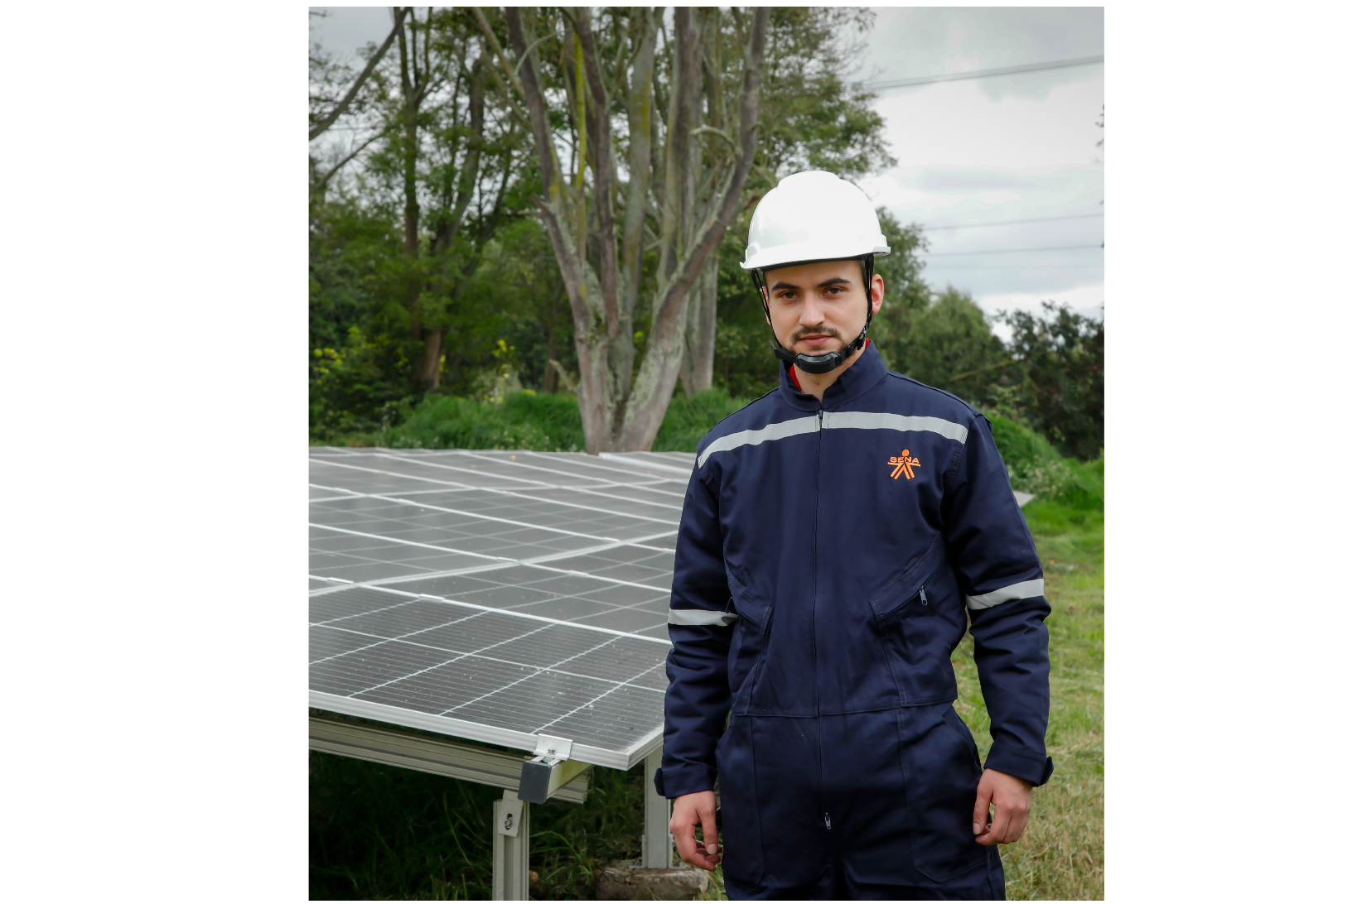
Introducción
Breve párrafo Introductorio sobre el contexto: sector, organización, producto, servicio, etc.
Descripción de la Presentación, es decir, problema, Objetivos, Justificación, alcance y delimitación.

Slide 4
SISTEMA DE GESTIÓN Y CONTROL DE INVENTARIO
AXXION SYSTEM
Problema
Objetivos
Justificación
Alcance
Delimitación
Entregables Trimestre
Logo Sistema

Slide 5
Problema
Párrafo o separación por punto describiendo (máximo 6 líneas por párrafo):
La Empresa, es decir, nombre, ubicación, a qué se dedica, etc.
Los Procesos en los que se va a intervenir : Proceso1, Proceso2, Proceso3
El análisis de la información: Utilización de las Técnicas e Instrumentos de recolección de datos: Revisión Documental (Análisis de datos). Entrevista (Entrevista). Encuesta (Cuestionario). Observación Directa (Diario de Campo). A quiénes: Cargo-Funciones.
Las necesidades encontradas: Proceso1 (Descripción del proceso y necesidades encontradas). Proceso2 (Descripción del proceso y necesidades encontradas). Proceso3 (Descripción del proceso y necesidades encontradas).
NOTA: No se usan viñetas o numeración, a menos que sea para contar o describir una serie de pasos. Se pueden utilizar imágenes de apoyo.

Slide 6

Problema
Teleperformance, con su división "Soluciones Tecnológicas Avanzadas para Eventos y Producciones" ubicada en Bogotá, se dedica al alquiler de equipos audiovisuales y de producción de alta gama. Su mercado abarca productoras de eventos, agencias de marketing y empresas de producción audiovisual a nivel nacional, ofreciendo tecnología de punta para proyectos de diversa envergadura.
Se intervendrán principalmente tres procesos críticos:
Gestión del Ciclo de Vida del Inventario de Activos Tecnológicos.
Gestión Comercial y Operativa del Alquiler.
Gestión del Mantenimiento y Estado de los Activos.
La recolección de datos se realizó mediante encuestas (cuestionarios estructurados). Estas fueron aplicadas a personal clave: Gerentes de Operaciones, Coordinadores de Almacén, Técnicos y Ejecutivos de Cuentas de Alquiler.
Actualmente, el seguimiento del inventario se realiza con hojas de cálculo compartidas y registros manuales, lo que ocasiona discrepancias frecuentes entre el stock físico y el registrado. La falta de visibilidad en tiempo real sobre la ubicación exacta y el estado de cada activo (por número de serie) dificulta la planificación, genera retrasos en la preparación de equipos y aumenta el riesgo de pérdidas o doble asignación.
La creación de cotizaciones y pedidos de alquiler es un proceso lento, ya que los Ejecutivos de Cuentas deben consultar múltiples fuentes (emails, hojas de cálculo, preguntar a almacén) para confirmar la disponibilidad de equipos específicos. Los procesos de check-out y check-in dependen de formularios en papel, lo que retrasa la actualización del estado de los equipos y la facturación.
La programación y seguimiento del mantenimiento preventivo es inconsistente, basándose en recordatorios manuales y la memoria del personal técnico. El registro de mantenimientos correctivos y el historial de reparaciones por activo es fragmentado, dificultando la identificación de equipos problemáticos o la planificación de reemplazos.

Slide 7
Objetivo General
Desarrollar un Sistema de Información Web denominado "AXXION SYSTEM" para la automatización y optimización de los procesos de gestión del ciclo de vida del inventario de activos tecnológicos
la gestión comercial y operativa del alquiler, y la gestión del mantenimiento y estado de los activos en la división "Soluciones Tecnológicas Avanzadas para Eventos y Producciones" de la empresa Teleperformance.

Slide 8
Objetivo Específicos
Implementar un módulo de autenticación seguro (Iniciar Sesión, Recuperar Contraseña) que permita el acceso controlado al sistema según los roles definidos.
Desarrollar funcionalidades para la Gestión de Usuarios y Roles que permitan al administrador crear, modificar y asignar permisos a las diferentes cuentas de usuario.
Diseñar un módulo para la Gestión de Categorías de activos, facilitando su clasificación y organización dentro del inventario.
Construir un sistema para la Gestión de Proveedores que permita registrar y mantener actualizada la información de las fuentes de adquisición de los activos.
Crear una interfaz para la Gestión de Productos Rentables que permita registrar detalladamente cada activo con sus atributos específicos (número de serie, estado, historial de mantenimiento, etc.) y gestionar su ciclo de vida.
Implementar la funcionalidad de Gestión de Ubicaciones para controlar la localización física de los activos dentro de los almacenes o en tránsito.
Desarrollar un proceso para el Registro de Entrada de Inventario que automatice la incorporación de nuevos activos o devoluciones de proveedores al stock.
Diseñar un sistema para el Registro de Salida por Renta que documente la entrega de activos a clientes, actualizando su estado y disponibilidad.
Construir un mecanismo para el Registro de Retorno de Renta que gestione la devolución de activos por parte de los clientes, permitiendo la inspección y actualización de su estado.

Slide 9
Objetivo Específicos
Implementar la funcionalidad de Realizar Traslado Interno para registrar y controlar el movimiento de activos entre diferentes ubicaciones de la empresa.
Crear un módulo para Realizar Ajuste de Inventario que permita corregir discrepancias en el stock, con mecanismos de aprobación si es necesario.
Desarrollar un sistema de apoyo para Realizar Conteo Físico del inventario, facilitando el registro de las cantidades contadas y la identificación de varianzas.
Diseñar una interfaz para la Creación de Pedidos de Renta que permita a los asesores comerciales verificar disponibilidad y reservar activos para los clientes.
Implementar funcionalidades para la Consulta de Pedidos y Disponibilidad de activos en tiempo real, considerando fechas y características específicas.
Construir un módulo para la Gestión de Mantenimiento de activos, permitiendo programar mantenimientos preventivos y registrar la ejecución de mantenimientos correctivos.
Desarrollar un sistema para la Consulta del Historial de Mantenimiento por activo, proporcionando trazabilidad de todas las intervenciones.
Crear un módulo de Generación de Reportes que ofrezca información consolidada sobre el inventario, alquileres, mantenimientos y otros indicadores clave.
Implementar un sistema para la Configuración de Alertas automáticas sobre eventos críticos del inventario o mantenimiento.
Diseñar una interfaz para la Visualización de Alertas que permita a los usuarios correspondientes tomar acciones oportunas.

Slide 10
Justificación
Logo Sistema
Logo Empresa
Párrafo o separación por punto describiendo (máximo 6 líneas por párrafo):
La solución: Se propone el desarrollo de un Sistema de Información Web denominado [Nombre del Sistema] que sirva como herramienta software de apoyo al seguimiento del/los [Nombre Proceso(s)] de la Empresa [Nombre Empresa].
La importancia del Sistema: Permitirá la gestión de los [nombre Perfiles] como usuarios de la Empresa [Nombre Empresa] [más Información]. En [ModProceso1] los [Perfiles Usuario] podrán [acciones del Sistema (beneficios comparados con las necesidades encontradas)]. En [ModProceso2] los [Perfiles Usuario] podrán [acciones del Sistema (beneficios comparados con las necesidades encontradas)]. Finalmente, facilitará la gestión de reportes gráficos e impresos, necesarios para la toma de decisiones del personal administrativo de la Empresa [Nombre Empresa].
El aporte al Sector: El Sistema [Nombre Empresa] servirá como aporte al sector [Sector], como [importancia para el Sector].
NOTA: No se usan viñetas o numeración, a menos que sea para contar o describir una serie de pasos. Se pueden utilizar imágenes de apoyo.

Slide 11
Justificación
Se propone el desarrollo de un Sistema de Información Web denominado "AXXION SYSTEM" que sirva como herramienta software de apoyo integral a los procesos de gestión del ciclo de vida del inventario, la gestión comercial y operativa del alquiler, y el mantenimiento de activos tecnológicos de la división "Soluciones Tecnológicas Avanzadas para Eventos y Producciones" de la Empresa Teleperformance.
Permitirá la gestión de perfiles como Administradores, Gerentes de Operaciones, Coordinadores de Almacén, Técnicos y Asesores Comerciales como usuarios de la Empresa Teleperformance, centralizando sus operaciones. En la Gestión del Ciclo de Vida del Inventario, los Gerentes y Coordinadores podrán tener trazabilidad completa y en tiempo real de cada activo, superando las discrepancias de las hojas de cálculo.
En la Gestión Comercial y Operativa del Alquiler, los Asesores Comerciales y el personal de almacén podrán consultar disponibilidad instantánea, crear pedidos eficientemente y digitalizar los procesos de check-in/out, eliminando retrasos. En la Gestión del Mantenimiento, Técnicos y Gerentes programarán y registrarán mantenimientos de forma sistemática, asegurando la operatividad de los equipos. Finalmente, facilitará la generación de reportes gráficos e impresos y la gestión de alertas, necesarios para la toma de decisiones estratégicas y operativas del personal administrativo y gerencial de la Empresa Teleperformance.
El Sistema "AXXION SYSTEM" servirá como aporte al sector de alquiler de equipos tecnológicos para eventos y producciones, al ofrecer un modelo de gestión integrada y automatizada. Esto demuestra cómo la tecnología puede optimizar operaciones complejas de inventario de alto valor y servicios de alquiler, mejorando la eficiencia, reduciendo costos operativos por errores o pérdidas, e incrementando la satisfacción del cliente al garantizar disponibilidad y fiabilidad de los equipos.

Slide 12
Alcance
Logo Sistema
Logo Empresa
Párrafo o separación por punto describiendo (máximo 6 líneas por párrafo):
Qué hace el Sistema: Operaciones que los perfiles pueden hacer (ModProceso1, ModProceso2, ModProceso3)
Qué NO hace el Sistema: Operaciones que NO va hacer el Sistema (ModProceso4, ModProceso5).
Tecnologías: Descripción de tecnologías del proyecto (Arquitectura de software, patrones de diseño, Back-End, Frond-End, librerías, frameworks, entre otros)
NOTA: No se usan viñetas o numeración, a menos que sea para contar o describir una serie de pasos. Se pueden utilizar imágenes de apoyo.

Slide 13
Alcance
Qué NO hace el Sistema "AXXION SYSTEM":
AXXION SYSTEM no procesará pagos de clientes, no generará facturas fiscales electrónicas, ni llevará la contabilidad general de Teleperformance (libros mayores, balances, estados de resultados). Aunque puede registrar los términos económicos de un alquiler (ej. tarifa diaria) para generar proformas o datos para facturación, el sistema contable principal de la empresa seguirá siendo una entidad separada. No calculará impuestos complejos ni gestionará cuentas por cobrar o pagar.
El sistema no se encargará de procesos como la contratación de personal, el cálculo y pago de nóminas, la gestión de vacaciones, evaluaciones de desempeño, o cualquier otra función típica de un software de RRHH. Los usuarios del sistema (Administrador, Supervisor, etc.) se gestionan solo en términos de su acceso y rol dentro de "AXXION SYSTEM", no como empleados en el sentido amplio.
Aunque gestiona la disponibilidad de equipos, "AXXION SYSTEM" no es una herramienta de diseño CAD para crear planos de montaje de escenarios, ni calculará cargas eléctricas, ni optimizará la disposición acústica o lumínica de un evento. No reemplazará software especializado que los técnicos de producción podrían usar para la planificación técnica detallada de un evento.
Si bien el sistema registrará datos de clientes asociados a alquileres y permitirá a los Asesores Comerciales gestionar pedidos, no ofrecerá funcionalidades avanzadas de un CRM dedicado, como la gestión de campañas de marketing, seguimiento de leads detallado, automatización de marketing por correo electrónico, o análisis complejos del comportamiento del cliente más allá de su historial de alquileres.
Aunque registra la entrada de nuevos activos (que podrían provenir de una compra), no gestionará el proceso de compra en sí (solicitud de cotizaciones a múltiples proveedores, órdenes de compra formales, seguimiento de envíos de proveedores, gestión de presupuestos de compra). Su función es registrar el activo una vez que este llega físicamente.
No está diseñado para ser una herramienta de gestión de proyectos (tipo Jira, Asana, MS Project) para coordinar las tareas de los técnicos que instalan equipos en un evento, ni para gestionar los proyectos internos de desarrollo de la propia Teleperformance.

Slide 14
Alcance
Qué hace el Sistema "AXXION SYSTEM":
El sistema permitirá a los perfiles autorizados gestionar integralmente el inventario de activos tecnológicos, incluyendo el registro de altas, bajas, movimientos internos, ajustes y conteos físicos (Gestión del Inventario). También facilitará todo el ciclo de alquiler, desde la consulta de disponibilidad y creación de pedidos por parte de los Asesores Comerciales, hasta los procesos de check-in y check-out de equipos por el personal de almacén (Gestión Comercial y Operativa del Alquiler). Adicionalmente, permitirá la gestión completa del mantenimiento de los activos, incluyendo programación, registro de órdenes de trabajo, consulta de historiales y gestión de incidencias (Gestión de Mantenimiento). Finalmente, gestionará usuarios, roles, datos maestros, alertas y generará reportes operativos.
Tecnologías:
El proyecto se desarrollará bajo una arquitectura de software por capas, siguiendo patrones de diseño para la interfaz de usuario. El Back-End se implementará utilizando PHP con el framework Laravel, y una base de datos relacional como MVC (Modelo-Vista-Controlador como PostgreSQL o MySQL. Para el Front-End, se utilizará vue.js, empleando librerías como Axios para la comunicación con el Back-End y alguna librería de componentes UI como Material-UI o Bootstrap para una interfaz responsiva y moderna. Se considerará el uso de Docker para la contenerización y despliegue.

Slide 15
Delimitación
Logo Sistema
Logo Empresa
Párrafo o separación por punto describiendo (máximo 6 líneas por párrafo):
El cronograma: Hasta dónde va el proyecto en términos de Tiempo, actividades, evidencias, responsables, entre otros (Revisar concepto de Modelo Gantt)
NOTA: No se usan viñetas o numeración, a menos que sea para contar o describir una serie de pasos. Se pueden utilizar imágenes de apoyo.

Slide 16
Delimitación
“Si se requiere esta diapositiva, de lo contrario eliminarla”

Slide 17
Entregables Proyecto Formativo por Trimestre
Logo Sistema
Logo Empresa
Primer Trimestre
Plan de Proyecto
Levantamiento de Información
Diagrama de Procesos
IEEE-830 o Historias de Usuario
Diagrama Casos de Uso
Casos de Uso Extendido
Diagrama de Clases
Prototipo No Funcional
Patrón de Diseño
Tercer Trimestre
Planeación de Pruebas
Ejecución de Pruebas
Quinto Trimestre
Manual de Usuario
Sistema de Información Web – Servidor Externo
Segundo Trimestre
Modelo Entidad Relación
Modelo Relacional
Diccionario de Datos
Script de la BBDD
Sentencias DDL
Consultas DML
Automatización de la BBDD
Sistema de Información Web – Servidor Local
Cuarto Trimestre
Manual de Instalación
Configuración del Servidor de Aplicaciones
Configuración del Servidor de BBDD

